Slide 1



আসসালামু আলাইকুম
প্রিয় শিক্ষার্থীবৃন্দ
আজকের পাঠে সকলকে
স্বা
গ
ত
ম

Slide 2

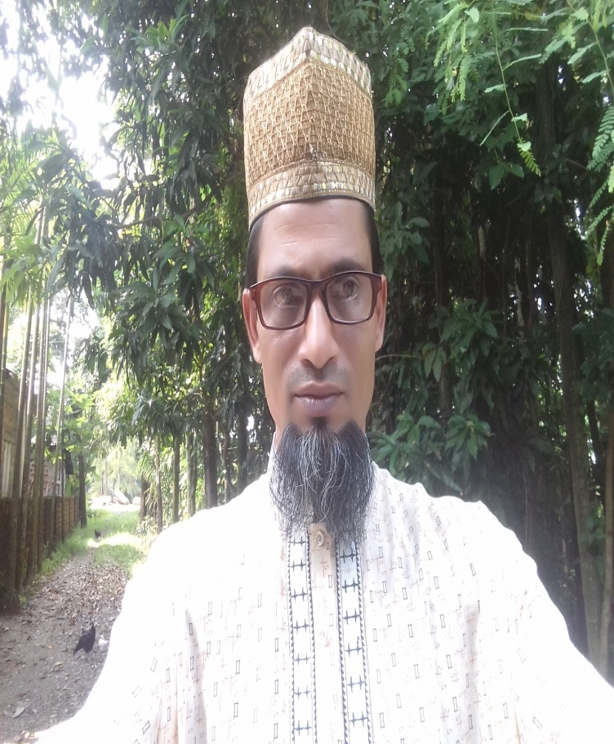
শিক্ষক পরিচিতি
মোঃ রফিকুল ইসলাম
সহকারি শিক্ষক
মোহাম্মদ আব্দুল আহাদ উচ্চ বিদ্যালয়
দক্ষিন সুরমা, সিলেট।

Slide 3

নিচের চিত্রটি দেখে
একটু চিন্তা করে বল-
জিনদের মাধ্যমে কোন নবি এ মসজিদটির নির্মান কাজ করিয়েছিলেন ?

Slide 4

আজকের পাঠ
সময়ঃ- ৪০ মিঃ
অধ্যায়ঃ ৫ম
পাঠ ১
হযরত সুলায়মান (আঃ)

Slide 5
শিখন ফল
এ পাঠ শেষে শিক্ষার্থীরাঃ-
হযরত সুলাইমান (আঃ) এর পরিচয় ও অলৌকিক ক্ষমতা ব্যাখ্যা করতে পারবে ।
হযরত সুলাইমান (আঃ) এর সুক্ষ্ণ বিচার শক্তি ও বায়তুল মুকাদ্দাস পুনঃনির্মান বর্ননা করতে পারবে

Slide 6
সুলাইমান (আঃ)
এর পরিচিতি
আল্লাহর
প্রসিদ্ধ নবি
পরিনত বয়সে পিতার ইন্তেকাল
দাউদ (আঃ) এর স্থলাভিষিক্ত
আল্লাহর পক্ষ থেকে নবি হিসেবে নিযুক্ত
সমস্থ পৃথিবীর
রাজত্ব লাভ
দাউদ (আঃ) এর কনিষ্ট পুত্র
জন্ম ৯৭০-৯৭৫ খ্রিঃ এর মধ্যে
সমস্ত পৃথিবীর ৪ জন বাদশার মধ্যে একজন

Slide 7
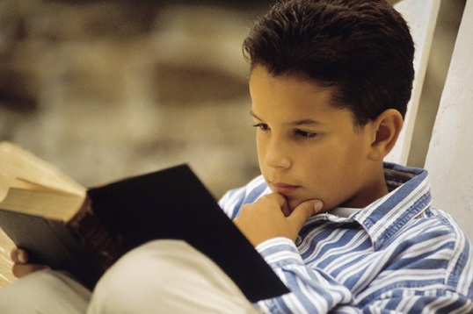
একক কাজ
হযরত সুলায়মান (আঃ) এর পরিচিতি ৫ টি বাক্যে লিখ ।

Slide 8

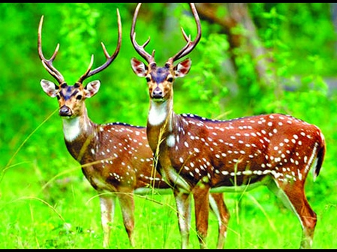
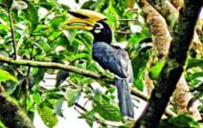

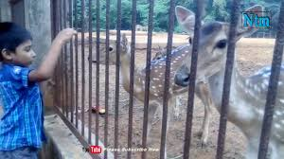
হযরত সুলাইমান (আঃ) এর অলৌকিক ক্ষমতা
পশু
পাখি
জীব-জন্তু
কীট-পতঙ্গ

Slide 9



হযরত সুলাইমান (আঃ) এর অলৌকিক ক্ষমতা
ইনসানের
ভাষা বোঝার ক্ষমতা ছিল ।

Slide 10
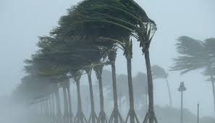
হযরত সুলাইমান (আঃ) এর অলৌকিক ক্ষমতা
বাতাস
বাতাস ছিল তাঁর অনুগত

Slide 11
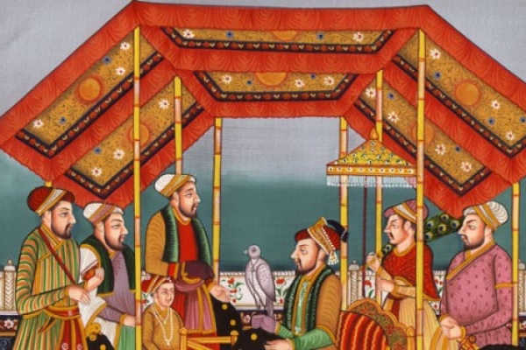
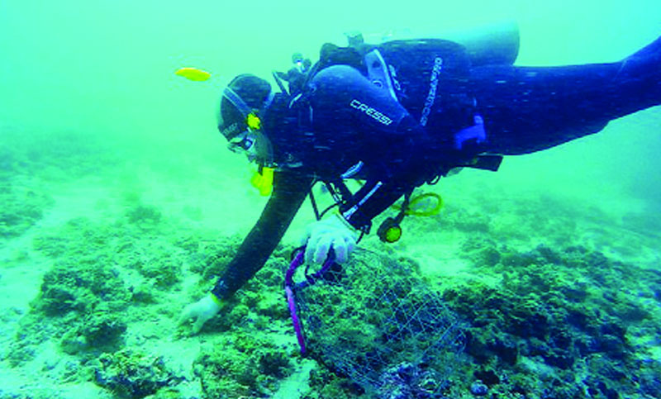
হযরত সুলাইমান (আঃ) এর অলৌকিক ক্ষমতা
জিন
একদল জিন তাঁর অধিনে ছিল ।
তারা সমুদ্র হতে মুক্তা সংগ্রহ করে আনতো।

Slide 12


হযরত সুলাইমান (আঃ) এর অলৌকিক ক্ষমতা
গোয়েন্দার কাজ করার জন্য পেয়েছিলেন ।

Slide 13


দলীয় কাজ
জবা দলঃ
হযরত সুলাইমান (আঃ) এর ১ম বিচারের ঘটনাটি খাতায় লিখ ।
গোলাপ দলঃ
হযরত সুলাইমান (আঃ) এর ২য় বিচারের ঘটনাটি খাতায় লিখ ।

Slide 14
পুনঃনির্মাণ
সুলাইমান (আঃ) এর পিতা দাউদ (আঃ) পুনঃনির্মাণের কাজ অসামাপ্ত রেখে ইন্তেকাল করেন।
নিজ সন্তানের দ্ধারা পুনঃনির্মাণের জন্য দোয়া করেন ।
সুলাইমান (আঃ) জেরুজালেমের ক্ষমতা লাভ করে কাজ শুরু করেন।
৩০ হাজার শ্রমিক ৭ বছরে নির্মান কাজ সমাপ্ত করেন ।
মুলতঃ জিন জাতিরাই মসজিদ পুনঃনির্মাণের কাজ করেছিল ।

Slide 15
হযরত সুলাইমান (আঃ) এর রাজত্বকাল
৪০ বছর নবুয়তকাল
৪০ বছর
রাজত্বকাল
শাসনকাল
৯২০-৯৬০
বয়স
৫৩ বছর
দাফন
জেরুজালেমের
কুব্বাতুসসাখারে

Slide 16
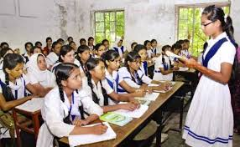
সরব পাঠ { রাজত্বকাল ও ইন্তিকাল অংশ }
হযরত সুলাইমান (আঃ) এর ইন্তিকালের ঘটনাটি সংক্ষেপে বর্ননা কর ।

Slide 17
মুল্যায়ণ
সুলাইমান (আঃ) এর পিতার নাম কী ?
আল্লাহ তায়ালা বাতাসকে সুলাইমান (আঃ) এর অধিন করে দিয়েছিলেন কেন ?
হুদহুদ পাখির কাজ কী ছিল ?
হযরত সুলাইমান (আঃ) দুই মহিলার বিচার কিভাবে করেছিলেন ?
সুলাইমান (আঃ) বাইতুল মুকাদ্দাসের পুনঃনির্মাণের কাজ কিভাবে করেছিলেন ?

Slide 18

বহুনির্বাচনী অভিক্ষা
১। সুলাইমান (আঃ) কখন জন্মগ্রহন করেন ?
(ক) ৯৭০-৯৭৫ খ্রি; এর মধ্যে (খ) ৯৮০-৯৮৫ খ্রিঃ সালের মধ্যে (গ) ৯৮৫-৯৯০ খ্রি; এর মধ্যে (ঘ) ৯৯০-৯৯৫ খ্রি; মধ্যে
২। সুলাইমান (আঃ) এর জন্য সমুদ্র থেকে মুক্তা সংগ্রহ করত-
(ক) একদল মানুষ (খ) একদল জিন (গ) একদল ফিরিশতা (ঘ) একদল লোক
৩। বাইতুল মুকাদ্দাস পুনঃনির্মাণ করতে কত বছর সময় লেগেছিল ?
(ক) ৪ (খ) ৬ (গ) ৭ (ঘ) ৯
৪। অষ্টম শ্রেণির ছাত্র রাজু সুলাইমান (আঃ) এর জিবনী পাঠ করেছে । এর মাধ্যমে সে কোন শিক্ষাটি কাজে লাগাতে পারবে ?
(ক) জিনকে বশ করা (খ) ন্যায়বিচার প্রতিষ্টা করা (গ) বাতাসকে অধিন করা (ঘ) পশু-পাখির ভাষা বু্ঝা
নিচের উদ্দীপকটি পড়ে ৫ ও ৬ নম্বর প্রশ্নের উত্তর দাওঃ
উপজেলা চেয়ারম্যান নিজাম সাহেবের কাছে দুজন মহিলা একটি ছেলের দাবি করে বিচার দেয় । চেয়ারম্যান সাহেব ছেলেটিকে দুভাগ করে দুজনকে দেয়ার আদেশ দেন । এতে প্রকৃত মাকে খঁজে পাওয়া যায় ।
৫। চেয়ারম্যান সাহেবের বিচার কাজে কোন নবির আদর্শ ফুটে উটেছে ?
(ক) সুলাইমান (আঃ) এর (খ) মুসা (আঃ) এর (গ) ঈসা (আঃ) এর (ঘ) দাউদ (আঃ) এর
৬। এ ধরনের কাজের মাধ্যমে পরিচয় পাওয়া যায়-
প্রজ্ঞা ও বিচক্ষনতা
কঠোরতার
ন্যায়পরায়নতার
নিচের কোনটি সঠিক ?
(ক) i ও ii (খ) i ও iii (গ) ii ও iii (ঘ) i, ii ও iii

Slide 19
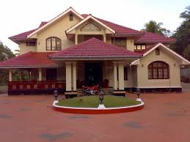
বাড়ির কাজ
হযরত সুলাইমান (আঃ) এর অলৌকিক ক্ষমতার একটি তালিকা তৈরি করবে ।
সুলাইমান (আঃ) এর একটি তীক্ষ্ণ বিচার শক্তির উল্লেখ কর ।

Slide 20

আজ এই পর্যন্ত
ধন্যবাদ
ভালো থেকো সবাই
আল্লাহ হাফেজ

